Slide 1
PETARDE

Slide 2
UPOZORENJE
Kupovanje i korištenje petardi nije dozvoljeno osobama mlađim ispod 18 godina.

Slide 3
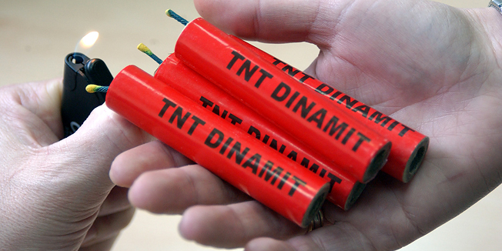
PETARDE
Petarda je eksplozivno sredstvo, odnosno, imitacija eksplozivnog streljiva, pirotehničkih sredstava (granata, bomba, itd.), no zamišljena je na način kako ne bi činila veliku materijalnu štetu. Petarda se može uporabiti u civilne ili vojne svrhe. Pali se uz pomoć upaljača šibice ili nekog dobro užarenog predmeta.

Slide 4
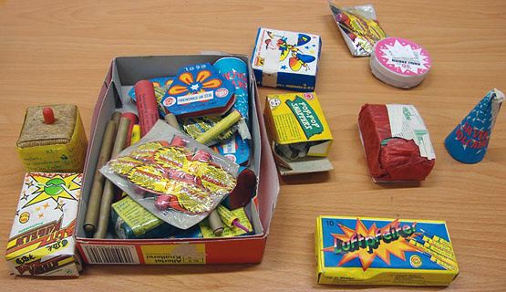
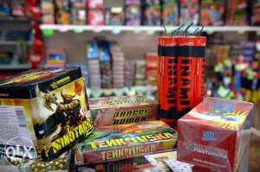
PODJELA PETARDI
Petarde se dijele na tri razreda:
1. Razred- Petarde koje predstavljaju vrlo nizak rizik i zanemarivu razinu buke
2. i 3. razred predstavljaju nizak do srednji rizik
1. razred
2. i 3. razred

Slide 5
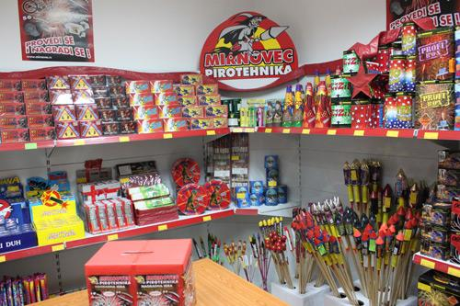
PRODAJA PIRTEHNIČKIS SRED.
Pirotehnička sredstva mogu se prodavati (ali ne i koristiti) od 15. prosinca do 1. siječnja
Pirotehnička sredstva 1. 2. i 3. razreda smiju se prodavati osobama starijim od 18 godina.
Uporaba pirotehničkih sredstava za zabavu 2.i 3. razreda dopuštena je samo u razdoblju od 27. prosinca do 1. siječnja.

Slide 6
POSLJEDICE KORIŠTENJA PETARDI
Opekline: Ako petarda eksplodira u ruci, može doći do opeklina visokog stupnja.
Gluhoća: Detonacijom petardi i sličnih pirotehničkih sredstava stvara se zvuk jačine do 120 decibela.
Sljepoća: Ako petarda eksplodira blizu očiju, može dovesti do oštećenja oka, pa i sljepoće.
Amputacija: Petarde su zapravo kao male bombe i mogu raznijeti prste ako se drže u trenutku eksplozije.

Slide 7
Bruno Salamunović
Industrijsko- obrtnička škola
Slavonski Brod

